Slide 1
Региональный педагогический субботник
Презентация городской дидактической копилки флипчартов «Интерактивный калейдоскоп»
г. Переславль-Залесский, 2015

Slide 2
Взаимодействие с ГОАУ ИРО
как один из ресурсов развития муниципальной системы образования
г.Переславля-Залесского
Кук Надежда Алексеевна,
заместитель директора МУ ЦОФ,
руководитель ММС
г. Переславль-Залесский, 2015

Slide 3
Миссия методической службы
Содействие комплексному развитию системы образования города, оказание адресной помощи педагогам и руководителям об­разовательных учреждений в развитии их профессионального мастерства, повышении творческого потенциала педагогических коллективов школ, УДО и ДОУ, а в конечном счете совершенствование образовательного процесса, достижение оптимального уровня образования, воспитания и развития обучающихся

Slide 4
Противоречивость ситуации с ММС
Неопределенность статуса МС в ФЗ «Об образовании в РФ»
Необходимость выполнять методические задачи

Slide 5
Основные задачи ММС
Анализ состояния, прогнозировании и планировании развития системы образования в городе
Участие в разработке городских целевых программ
Методическое сопровождение ОО, руководителей, педагогов инновационных образовательных учреждений
Участие в разработке проектов, ОП ОО
Экспертиза проектов (программ, концепций) развития образовательных учреждений, авторских программ, методических разработок учителей, образовательных инноваций

Slide 6
Выход найден — интеграция
Муниципальные методические службы региона
ММЦ
Учреждения дополнительного образования взрослых
ВУЗы

Slide 7
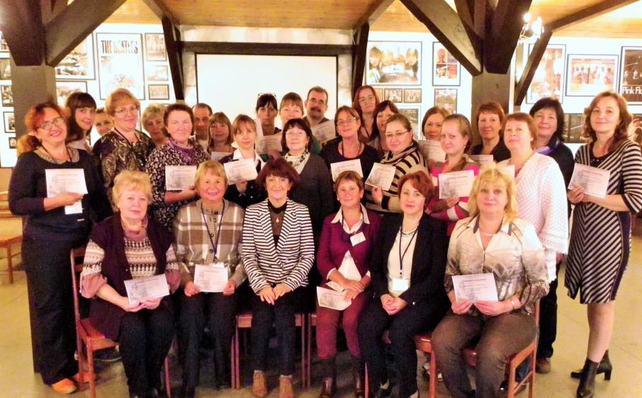
Школа методиста – 2015

Slide 8
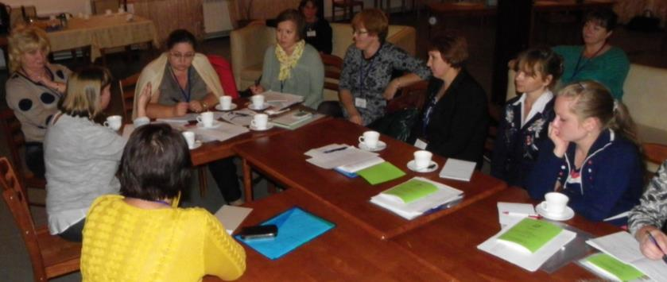
Взаимодействие ММС

Slide 9
Участие в региональных
педагогических субботниках
Ярославль
Рыбинск
Углич

Slide 10
Школы-соисполнители ГИП
МОУ СОШ № 1: «Разработка механизмов реализации междисциплинарных программ в рамках основной образовательной программы ООО»
МОУ СОШ № 2: «Разработка и апробация инструментария для осуществления внутришкольного мониторинга метапредметных достижений обучающихся в образовательных учреждениях, реализующих ФГОС»
Начальная школа – сад № 5: «Модель методического сопровождения применения технологии проблемного диалога в аспекте непрерывности и преемственности на всех уровнях общего образования в условиях реализации ФГОС»

Slide 11
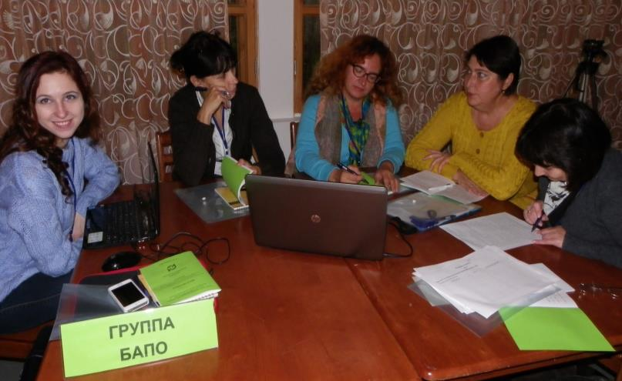
Рабочая группа
«Банк актуального педагогического опыта»

Slide 12
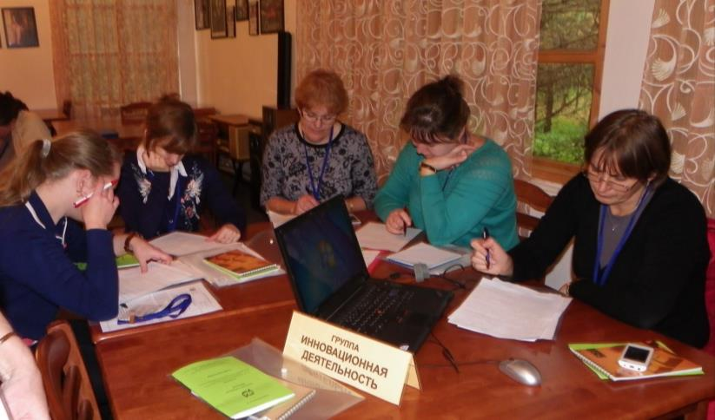
Рабочая группа
«Иновационная деятельность»

Slide 13
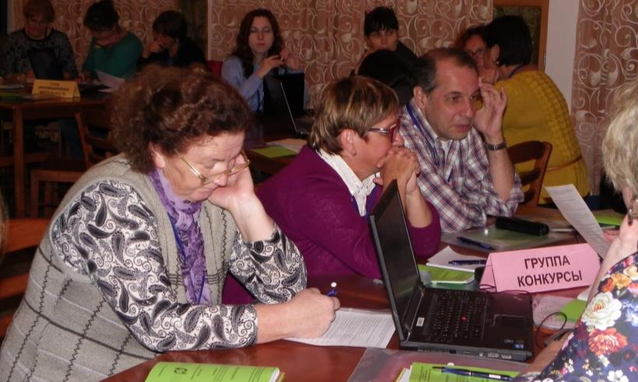
Рабочая группа «Конкурсы»

Slide 14
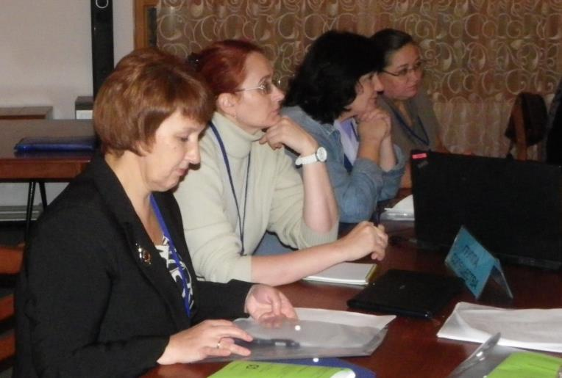
Рабочая группа «Сообщества»

Slide 15
Эффективные инициативы ИРО
Программа повышения квалификации для методистов
Создание региональных методических объединений учителей-предметников

Slide 16
МОУ СОШ № 1
РИП «Разработка механизмов реализации междисциплинарных программ в рамках основной образовательной программы ООО»
Создано методическое метапредметное объединение учителей, работающих над темой «Достижение метапредметных результатов средствами образовательной среды урока»
Утверждены локальные акты, регламентирующие эту деятельность
Ведется работа над созданием учительского научно-исследовательского сообщества
Проведена комплексная проверка материалов по сопровождению экспертной оценки уровня достижения метапредметных результатов обучающимися

Slide 17
МОУ ООШ № 3
РП «Разработка и внедрение региональной стратегии помощи школам, работающим в сложных социальных контекстах и показывающим низкие образовательные результаты» (2013-2016 гг.) »
Педагоги прошли обучение на курсах повышения квалификации, освоили метод Lesson Study, технологию формирующего оценивания
За счет средств проекта закуплены интерактивно-методические комплексы по предметам, интерактивные доски
Опыт работы школы представлен на региональном и федеральном уровне

Slide 18
МОУ СОШ № 4
РП ««Создание школьных мультимедийных ресурсных центров» (2013) с Центром информационных технологий ИРО
Разработаны дидактические и методические материалы к 30 урокам с использованием интерактивной доски в основной и старшей школе по 6 учебным предметам с использованием комплектов тестов для электронной системы тестирования.
Обучены 12 педагогов по ППК «Проектирование сетевого учебного пространства средствами сервисов сети Интернет»
В рамках деятельности муниципального ресурсного центра «Формирование культуры здорового образа жизни» организовано взаимодействие с Кафедрой укрепления и сохранения здоровья участников образовательного процесса

Slide 19
МОУ СОШ № 9
РИП «Управление формированием ключевых компетенций школьников на основе системы «Электронный журнал», ЛСМ и ЛСМ-мониторинга» (2009—2011 гг.)
Приобретение педагогическим коллективом новых компетентностей
Улучшению результатов итоговой аттестации учащихся за курс как основной, так и средней школы
Повышение творческой активности участников образовательного процесса
Совершенствованию система мониторинга на всех ступенях обучения
Созданию маршрутов повышенного индивидуального внимания для разных категорий обучающихся
Повышению мотивации к учению

Slide 20
Традиционные формы взаимодействия
Семинары, вебинары, конференции, круглые столы
Консультации с сотрудниками кафедр
Встречи с авторами учебников
Методические письма о преподавании предметов
Конкурсы профессионального мастерства «Учитель года», «Воспитатель года»

Slide 21
Повышение квалификации на базе ИРО

Slide 22
ПОЗДРАВЛЯЕМ
ИНСТИТУТ С ЮБИЛЕЕМ!

Slide 23
СПАСИБО ЗА ВНИМАНИЕ!

